Slide 1
Моя будущая профессия- столяр

Slide 2
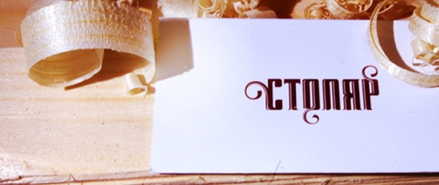
Презентация профессии столяр
Профессия столяр охватывает довольно большой диапазон видов деятельности. Ее представители занимаются непосредственной подготовкой лесоматериалов к использованию, а также конструированием и сборкой различных деревянных изделий.
Столярное ремесло является одним из самых древних.
К профессиональным функциям представителей этой профессии относится вытачивание изделий из дерева, изготовление мебели, плинтусов, окон, лестниц и других конструкций. Кроме того, столяры вручную выполняют распиливание и строгание необлицованных брусков. Также плотники занимаются склеиванием различных деталей и приготовлением столярного клея. Еще представители этой профессии сами выполняют заточку столярного инструмента.

Slide 3
Тип и класс профессии столяр
Профессия столяра относится к типу «Человек - Техника», она связана с конструированием и сборкой различных деревянных изделий.
Также ее можно отнести к типу «Человек – Знак», так как она связана со знаковой информацией: текстами, цифрами, формулами и таблицами, в ней требуются логические способности, умение сосредотачиваться.

Slide 4
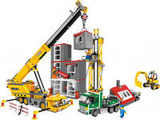
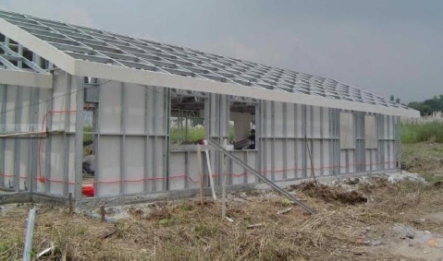
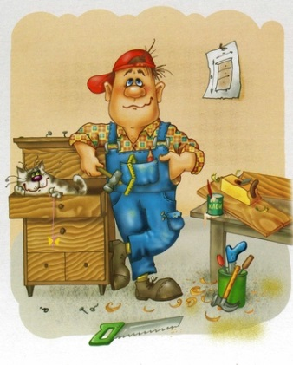
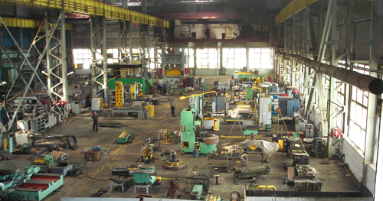
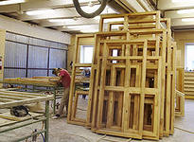
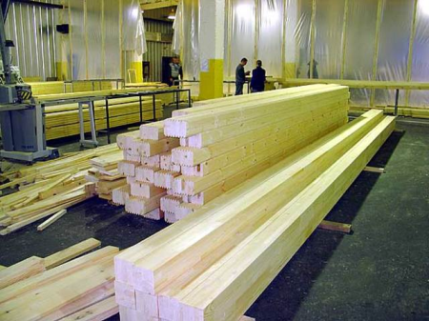
Области применения профессии
Специалисты – столяры могут работать в таких организациях и сферах, как:
Строительство
Сельское хозяйство
Ремонтные цеха заводов
Частные предприятия
Деревообрабатывающие комбинаты

Slide 5
Пути получения профессии
Выучиться на столяра можно в профессиональных технических училищах, поступив на соответствующую специальность.
Столяров в Санкт-Петербурге готовят следующие образовательные учреждения:
ГБ ПОУ Колледж «Краснодеревец»
ГБ ПОУ Колледж № 29
ГБ ПОУ Колледж № 70

Slide 6
Карта памяти
Какие сведения ассоциируются у вас с этим словом
Площадь

Slide 7
Возможные ответы учащихся
это величина той части плоскости, которую занимает многоугольник
измеряется в квадратных единицах измерения
у равных многоугольников равна
$$S=a∙b$$
$$S=a^{2}$$
Площадь
$$S=a∙h$$
$$S={π∙R}^{2}$$
$$S=\frac{1}{2}∙a∙h$$
$$S=\frac{1}{2}∙a∙b$$
$$S=\frac{1}{2}∙(a+b)∙h$$

Slide 8
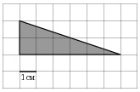
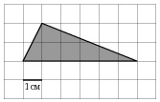
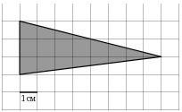
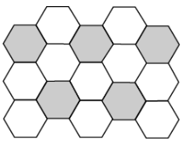
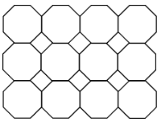
Решение задач практического содержания по готовым чертежам
Найти площадь в квадратных сантиметрах
Пол требуется покрыть паркетом из белых и черных плиток, имеющих форму правильных шестиугольников. Фрагмент паркета показан на рисунке. Во сколько раз белых плиток паркета больше чем черных?
Пол требуется покрыть паркетом из восьмиугольных и квадратных плиток. Фрагмент паркета показан на рисунке. Найдите отношение числа квадратных плиток к числу восьмиугольных.

Slide 9
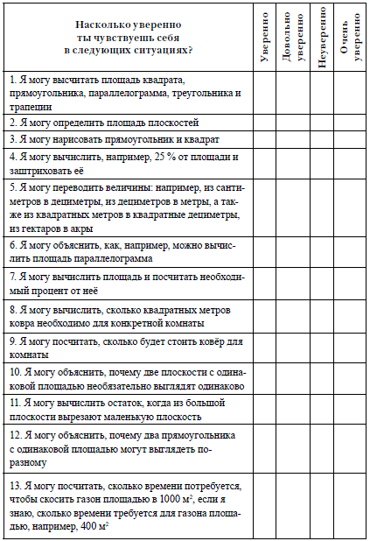
Опросник самодиагностики

Slide 10
Самостоятельная практическая работа
Задание: вычислить площадь фигуры

Slide 11
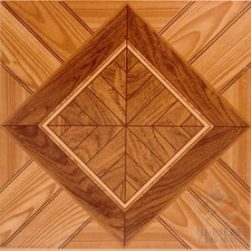
Применение математических методов в профессиональной деятельности работника – столяр (работа в группах)
Предлагается всем ученикам выступить в роли строителей и выполнить работу по настилке полов строящегося детского сада.
Поставлена задача: произвести настилку паркетного пола в игровом зале размерами 5,75 м на 8 м. Паркетные плитки имеют форму прямоугольных треугольников, параллелограммов, равнобочных трапеций. Размеры плиток в сантиметрах указаны на рисунке.

Slide 12
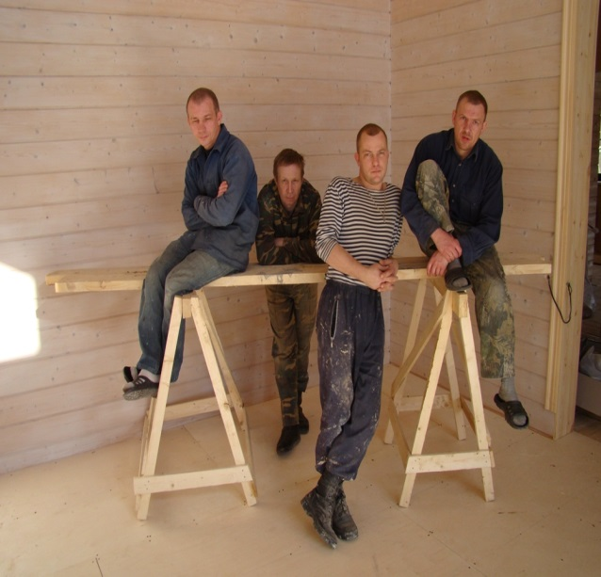
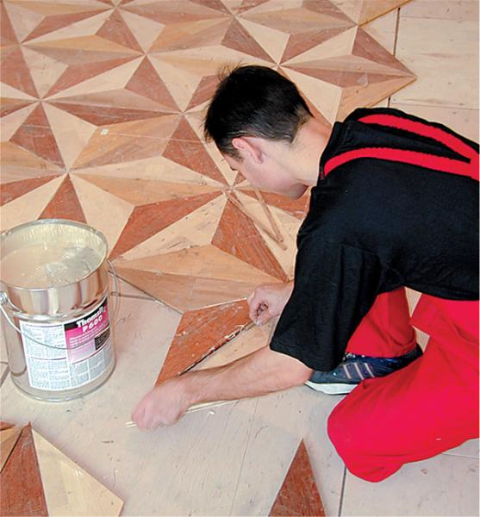
Правила игры:
Учащиеся разбиваются на две бригады и выбираются бригадиры.
Первая бригада – столяры.
Им нужно изготовить паркетные плитки указанных размеров в таком количестве, чтобы после настилке пола не осталось лишних плиток, число треугольных плиток было минимальным, а плиток в форме параллелограммов и трапеций – одинаковое количество.
Вторая бригада – поставщики.
Им нужно доставить необходимое количество плиток на строительную площадку. Они рассчитывают это количество, сколько и каких паркетных плиток понадобится для покрытия пола.

Slide 13
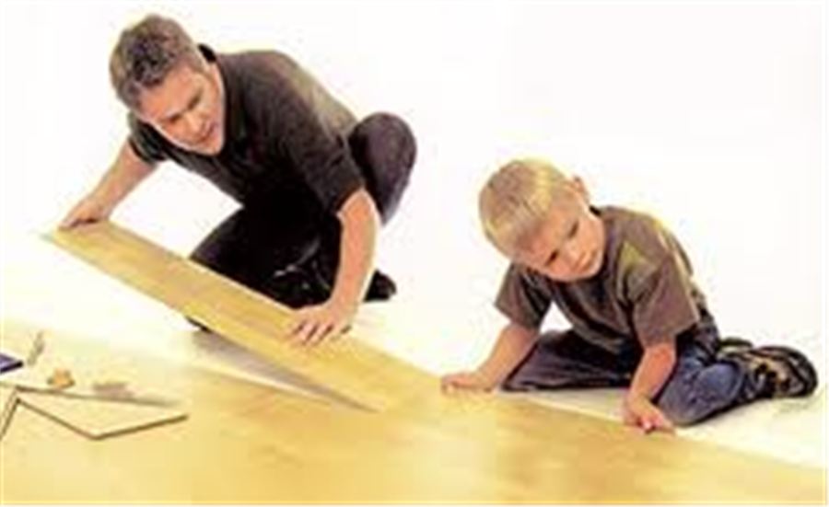
Итоги работы
Каждая бригада приступает к фактическим вычислениям. Паркет предлагается складывать в ряды следующим образом: параллелограммы и трапеции чередуются, а треугольников в ряду всего два.
Подсчеты должны показать, что в одном ряду по ширине укладываются два треугольника и восемь параллелограммов и трапеций.
Площадь одной полосы шириной 20 см и длиной 575 см равна 11500 кв. см. Если площадь двух треугольников 300 кв. см, а площадь параллелограмма или трапеции 700 кв. см, то в одной полосе по ширине игрового зала поместится по 8 параллелограммов и трапеций ((11500-300):700=16). Таких полос по длине комнаты поместится 40 (800:20=40). Следовательно для настилки пола потребуется 80 треугольников и по 320 параллелограммов и трапеций.
Проверкой устанавливается:
Площадь игрового зала: 575х800=460000 кв.см
Площадь одной полосы: 575х20=11500 кв.см
Площадь 40 полос или площадь паркетного пола:
11500х40=460000 кв. см

Slide 14
Ребята! Возьмем простую жизненную ситуацию: ваши родители решили в доме сделать ремонт. Подумайте и скажите, какую посильную помощь вы сможете оказать им при этом.
Итог урока
Я должен…
На уроке я научился…, и поэтому…
Я смогу…
Я открыл для себя…

Slide 15
Домашнее задание
Задача 1. Освещенность комнаты считается нормальной, если площадь (световая площадь) окон составляет 20% от площади пола. Нормально ли освещение вашей личной комнаты?
Задача 2. Требуется наклеить обои в вашей комнате. Сколько при этом потребуется рулонов, ширина которых 0,5м, а длина 10,5м? Сколько коробок обойного клея необходимо, если расход клея составляет одна коробка на 25м²?

